Slide 1
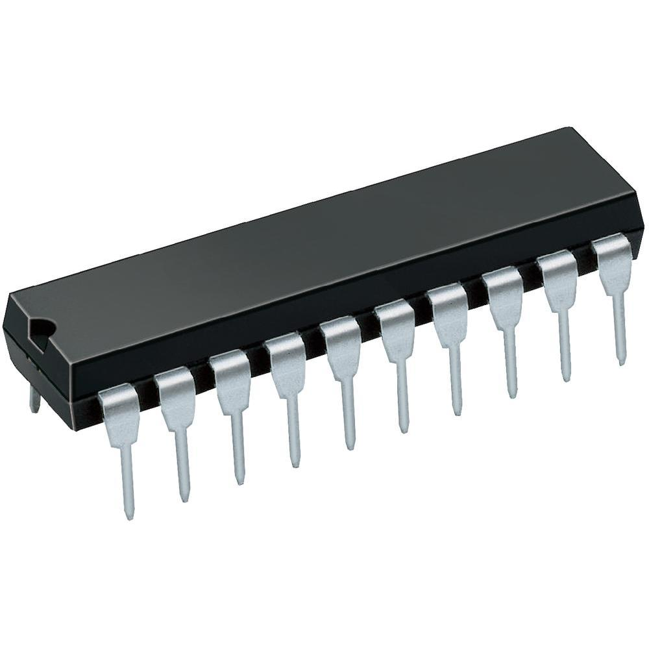
IFTS 14
MICROCONTROLADORES
2015

Slide 2
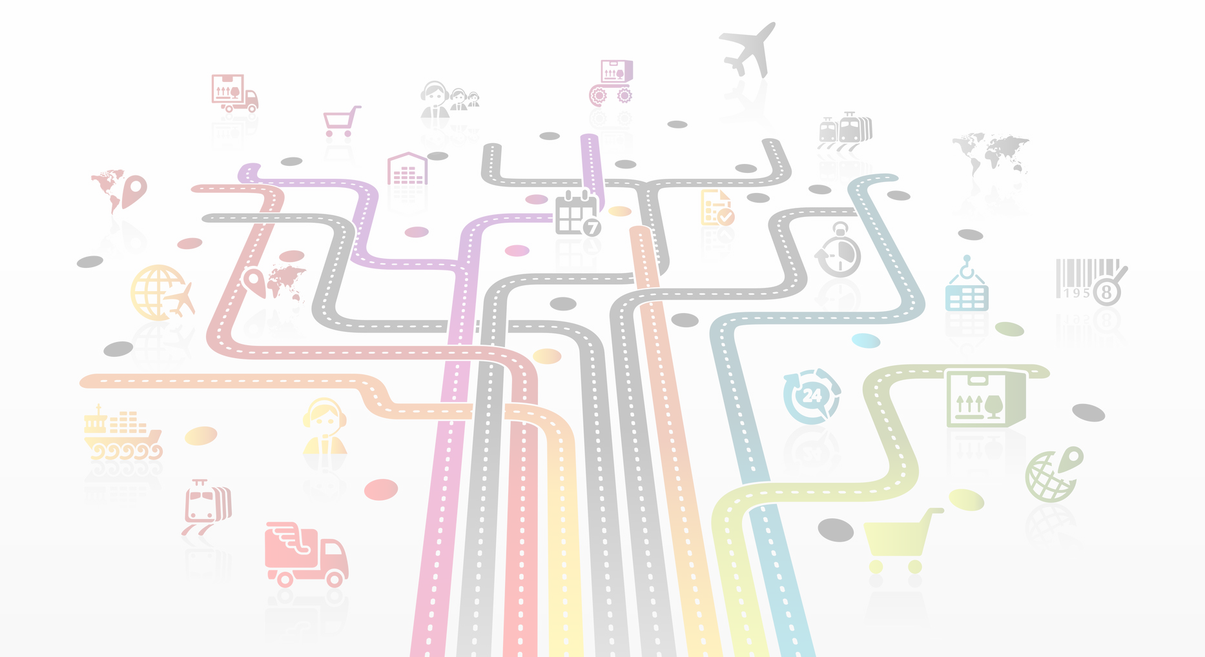
Cosas que hablan con cosas
Breve recorrido esquemático (con ejemplos prácticos) de problemas en la gestión de información entre dispositivos.

Slide 3
Acerca de esta presentación
Motivaciones
La consigna
Opciones reales
La propuesta

Slide 4
Acerca de esta presentación
Motivaciones
  La visión de la programación como disciplina exótica y/o de difícil acceso.
  La falta de familiaridad con el rol del software y los pormenores de su desarrollo.
  La trascendencia actual del software en robótica.

Slide 5
Acerca de esta presentación
La consigna de la materia
Programar un PIC18F4520, utilizando el compilador XC8, el diseño de placa propuesta por la materia, y gestionar alguna forma de comunicación con el dispositivo mediante puerto RS232 (concretamente, a través del uso de un protocolo ad-hoc, creado por nosotros).

Slide 6
Acerca de esta presentación
Opciones reales
  Alguna forma de sensor básico.
  Alguna forma de control remoto.
  Alguna aplicación liviana para controlar utilizando una PC.

Slide 7
Acerca de esta presentación
La propuesta
Programar al microcontrolador de modo tal que interactúe con otros dispositivos y permita representar de diferentes maneras la información que genera. Para el caso, elegimos un video-juego sencillo, que se pueda jugar vía web browser (y, por lo tanto, vía internet).

Slide 8
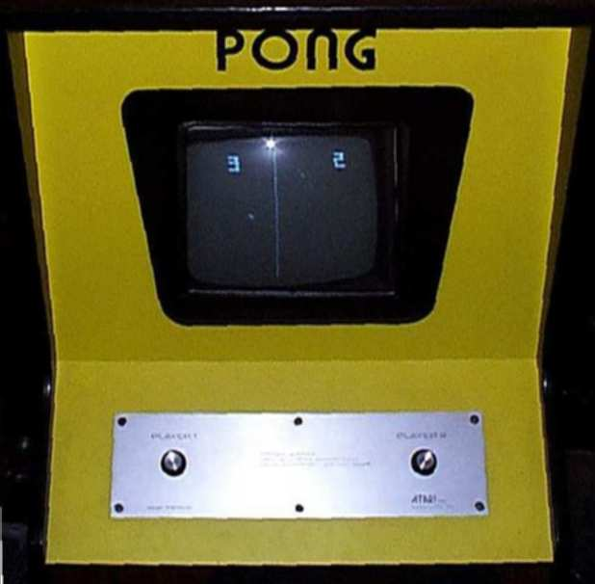

Slide 9
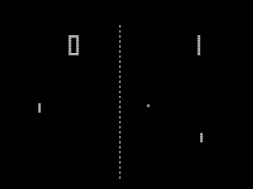
PIC PONG
Modelo cliente-servidor.
Servidor websockets.
Múltiples clientes.

Slide 10
PIC PONG
Modelo cliente-servidor.
El microcontrolador provee toda la lógica del juego, y la envía a los clientes, que más tarde la muestran a su manera.
Los clientes no pueden alterar el juego, sólo interactuar con el servidor.
Interactúan mediante un protocolo común.
Cada cliente sabe qué hacer y cómo. El servidor cumple sus responsabilidades al procesar y enviar los datos; cómo entenderlos y/o mostrarlos es problema del cliente.

Slide 11
PIC PONG
Servidor websockets.
Un software en la computadora se conecta al PIC18F4520 mediante el puerto RS232.
Ese software, además, opera como servidor de una segunda tecnología, llamada websockets.
Los navegadores de internet saben conectarse a servidores websockets.
Con esta tecnología, se puede jugar PIC PONG desde cualquier computadora, de escritorio o móvil (incluyendo los teléfonos actuales) conectada a internet.

Slide 12
PIC PONG
Múltiples clientes.
Sólo necesitan entender y respetar el protocolo PONG.
Una vez con la información, se puede mostrar de cualquier manera que a uno se le ocurra.
Se pueden conectar muchos clientes a una sola partida, aunque sólo uno o dos realmente sean jugadores.

Slide 13
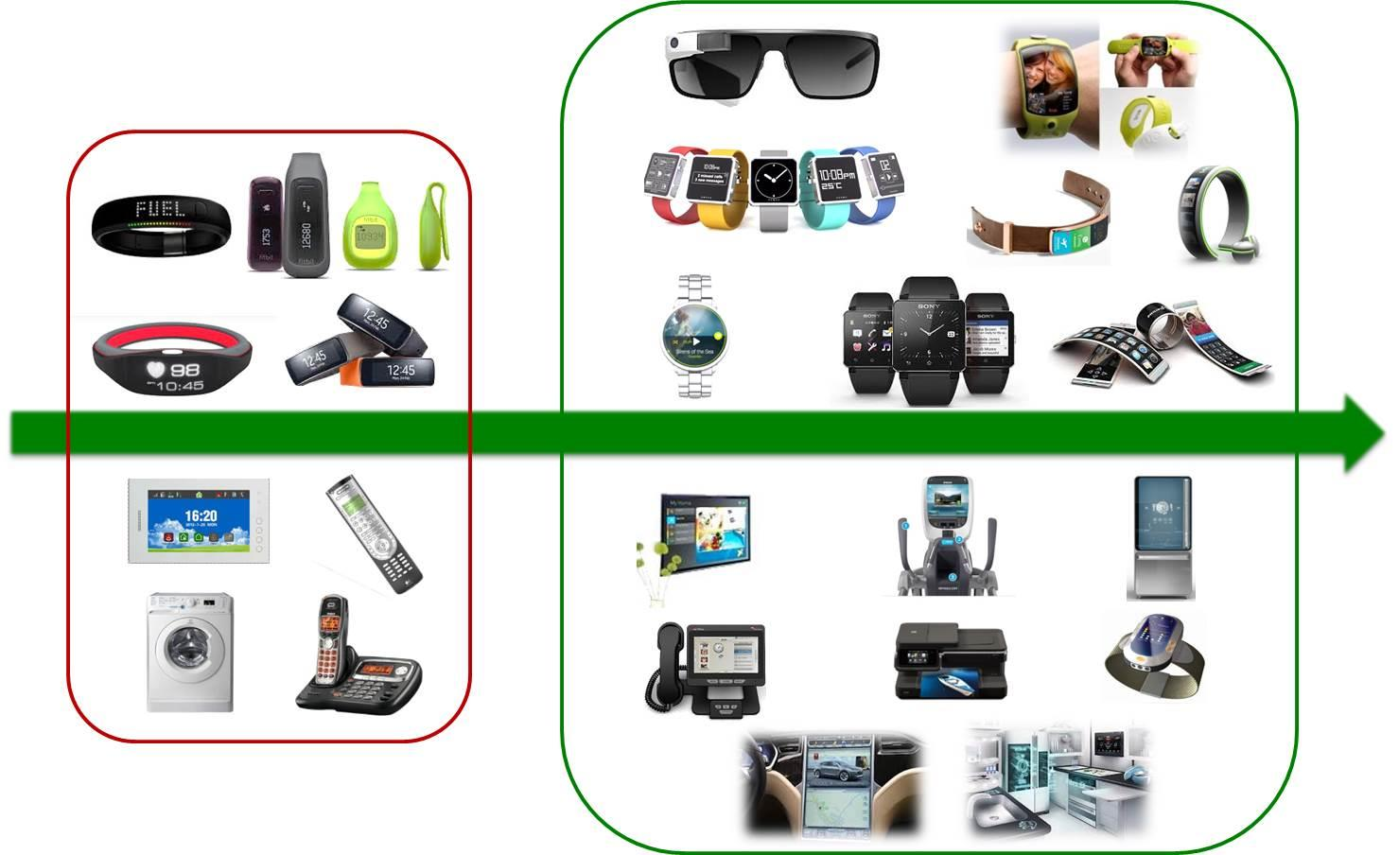
PIC PONG como ejemplo
El modelo cliente-servidor.
El control remoto mediante redes.
La interacción entre diferentes dispositivos.
La combinación de tecnologías heterogeneas.
Problemas comunes de estos montajes.

Slide 14
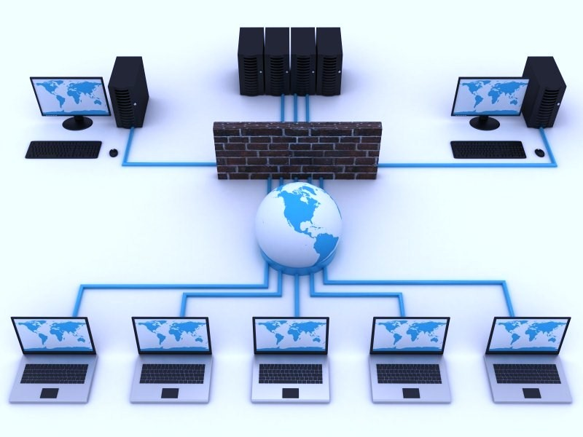
PIC PONG como ejemplo
El modelo cliente-servidor.
Así funciona mayormente internet.
  Páginas web.
  Servicios online (mail, transferencia de archivos, chat, streaming, etc).
Se separan las responsabilidades de clientes y servidores; cajas negras que hablan un mismo idioma, llamado protocolo.

Slide 15
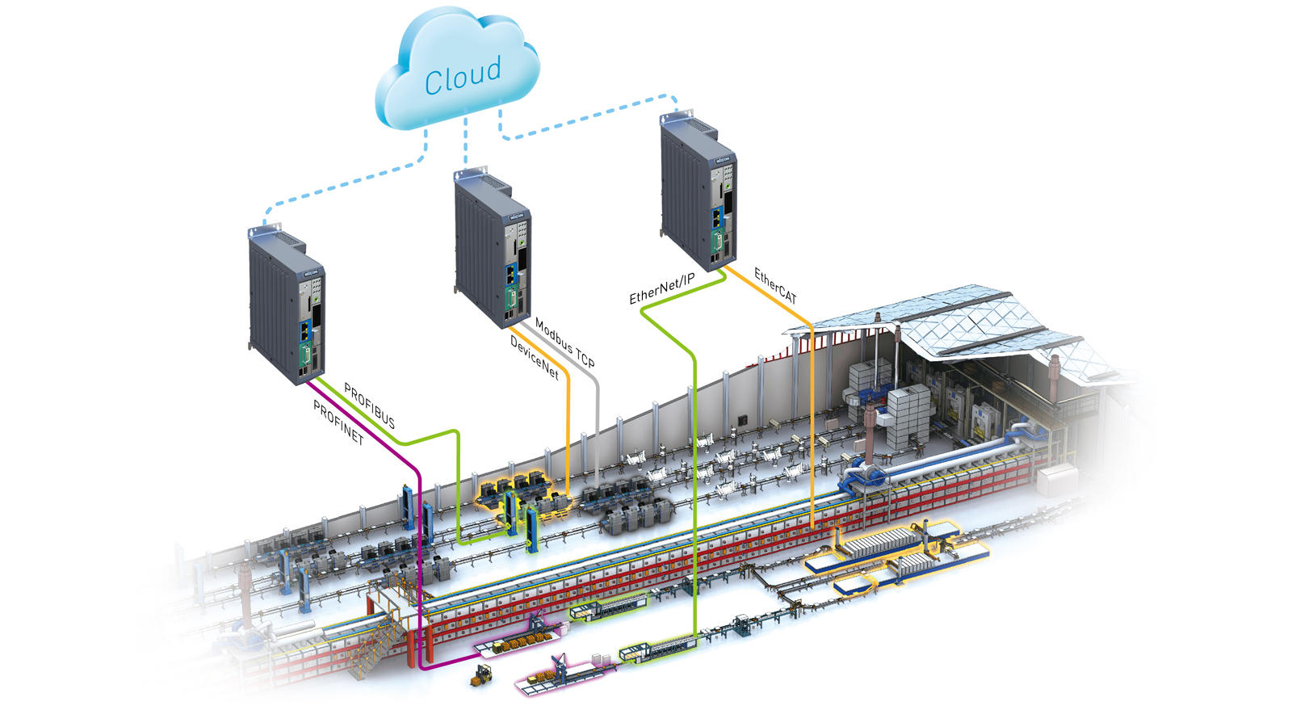
PIC PONG como ejemplo
El control remoto mediante redes.
Utilizando las mismas tecnologías, se administran instalaciones complejas y remotas.
  Casas inteligentes.
  Procedimientos especializados de precisión (como cirujías).
  Procesos de producción fabril o agropecuario.
  Trabajo coordinado en equipos.

Slide 16
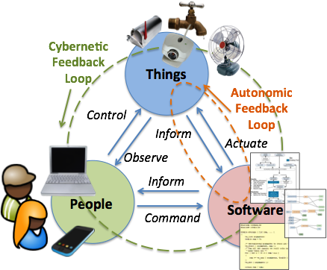
PIC PONG como ejemplo
La interacción entre diferentes dispositivos.
Existen diferentes estándares de comunicación entre dispositivos.
Internet permite distribuir dispositivos a través de todo el mundo.
Es tecnología actual y accesible.

Slide 17
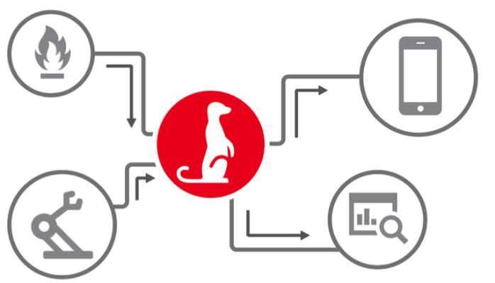
PIC PONG como ejemplo
La combinación de tecnologías heterogéneas.
PIC PONG mezcla Microchip C con NodeJS con Javascript con WebGL con HTML5 con...
La única condición es cumplir con los protocolos.
Las herramientas ya existen.
  Diferentes hardwares disponibles para trabajar.
  Diferentes cuerpos de estándares y protocolos.
  Diferentes lenguajes de programación ad-hoc y librerías.

Slide 18

PIC PONG como ejemplo
Problemas comunes de estos montajes.
Latencia.
Gestión de identidades.
Versionado.
Licencias.

Slide 19
¿Qué más?

Slide 20
¡Gracias!
Daniel Cantarín
  canta@canta.com.ar
Bárbara Menares Aguilar
  barbara.menares@gmail.com
https://github.com/Canta/picpong

